Slide 1
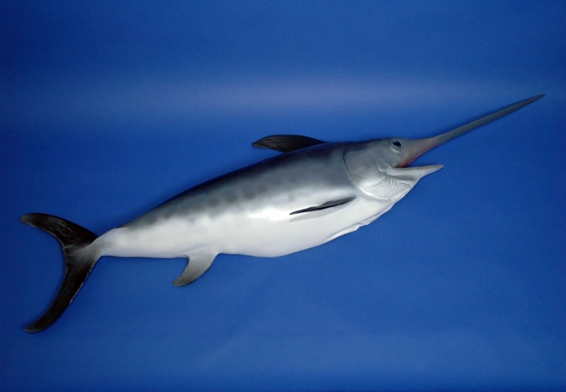
Интересные факты о рыбе-меч
Составила воспитатель:
Федотенко Анастасия Владимировна

Slide 2
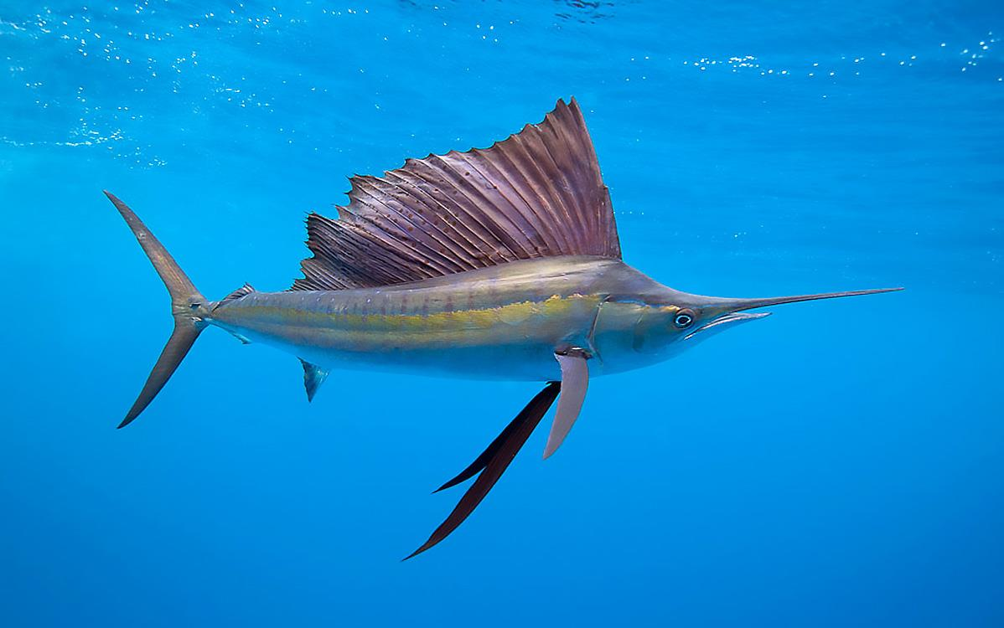
1 факт
Рыба-меч является экзотермическим животным, что означает, что они зависят от внешних методов нагрева, когда речь заходит о контроле температуры тела.

Slide 3
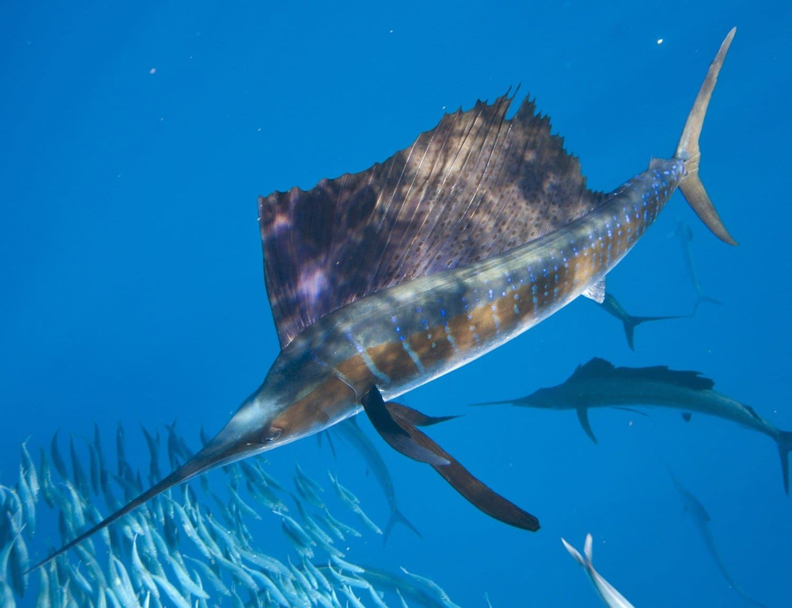

Slide 4
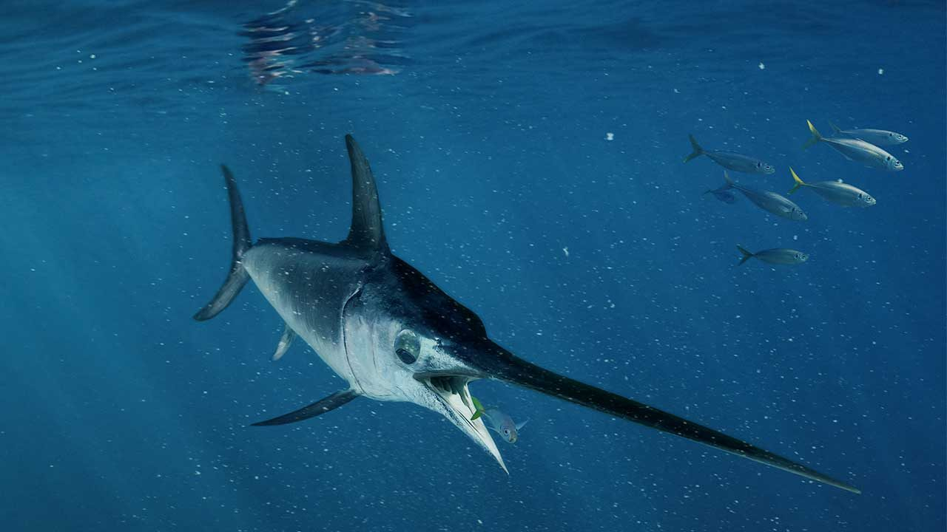
Тем не менее, у этих животных есть специальные органы рядом с их глазами, чтобы согревать их глаза и мозг. Способность нагревать их глаза улучшает качество их зрения и, следовательно, также увеличивает их способность охотиться.

Slide 5
2 факт
Этот факт может Вас действительно удивить. Имея такое острое орудие, рыба-меч на самом деле не протыкает свою добычу, а наносит по ней удар плашмя, создавая сильную ударную волну своим мечом. Этот метод позволяет хищной рыбе травмировать свою добычу, а также замедлить ее, чтобы легче было ловить.

Slide 6
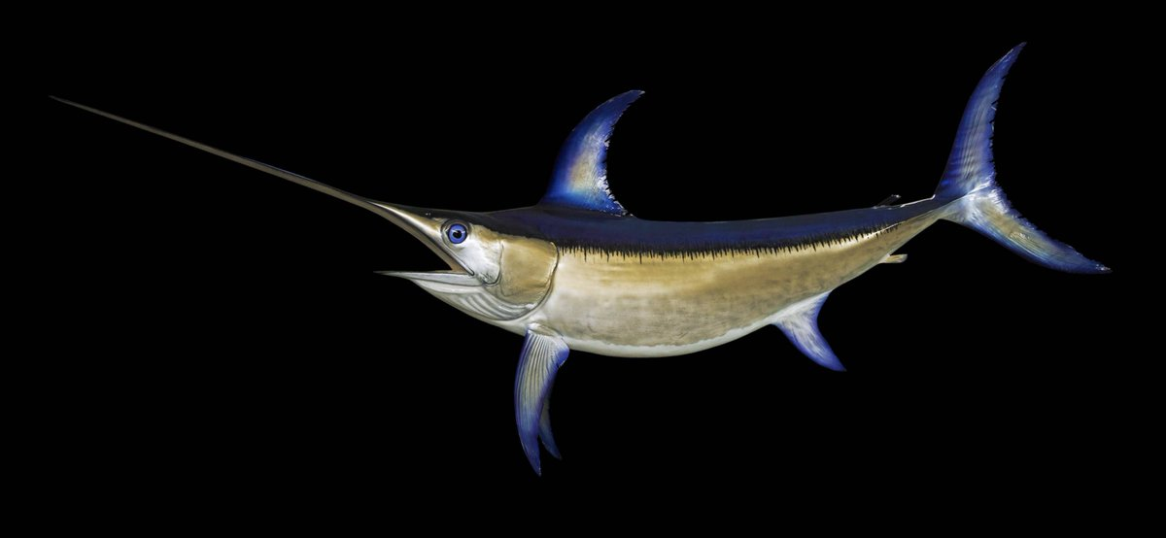

Slide 7
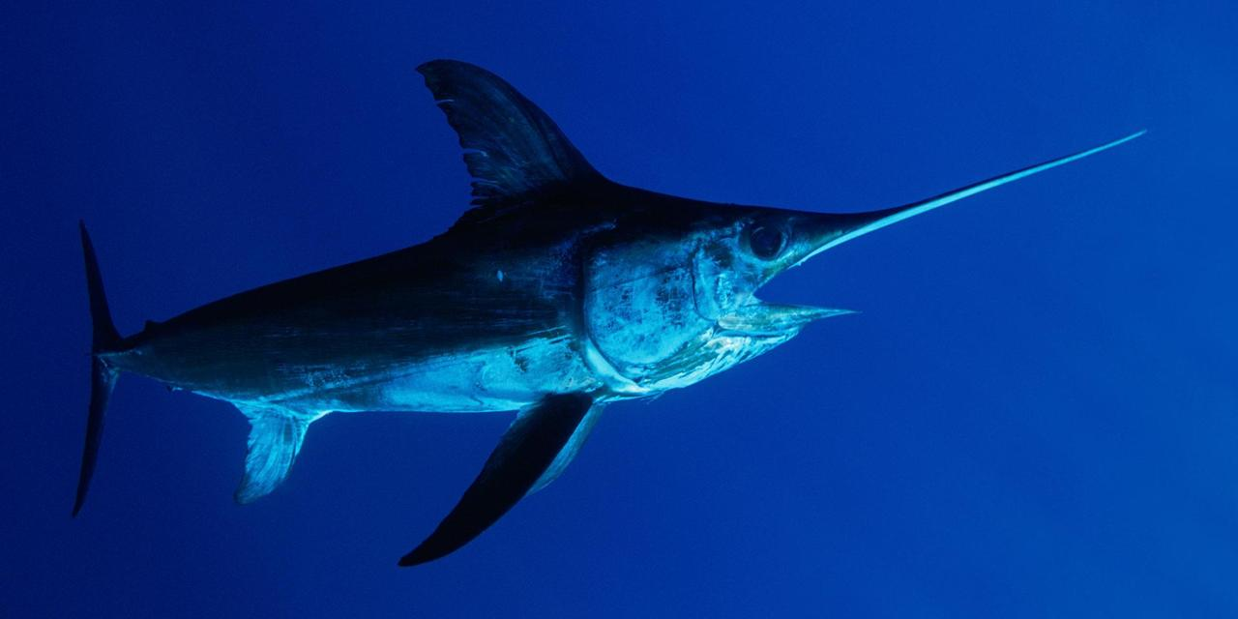
3 факт
Рыбы-меч не плавают косяками и чаще всего встречаются по-одиночке. Иногда вы можете увидеть этих существ, греющимися на поверхности воды или же пробивающими воду своим мощным прыжком.

Slide 8
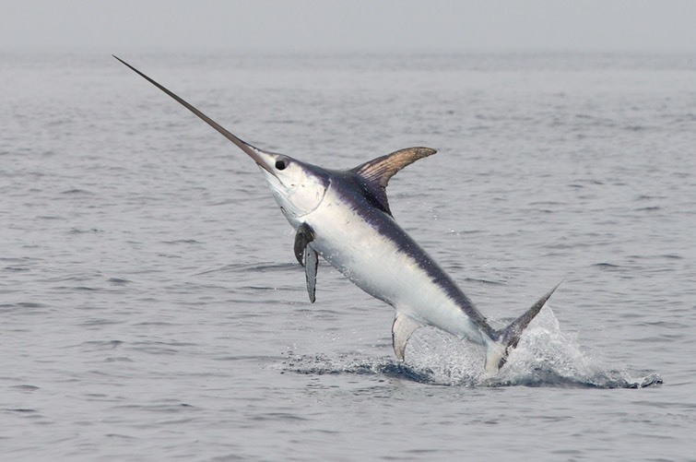
4 факт
У взрослой рыбы-меч (обычно 4-5 лет) очень мало естественных хищников. Юные рыбы-меч становятся мишенями для акул-мако или косаток, но они действительно пугающая добыча. Некоторые акулы-мако были найдены со сломанным мечом в голове.

Slide 10
5 факт
Рыба-меч вслед за Марлином – одна из самых быстрых и мощных рыб в океане. Когда кто-то на самом деле ловит одну из этих спортивных рыб, известно, что рыба ныряет так быстро и яростно, что мечи вонзаются в дно океана.

Slide 11
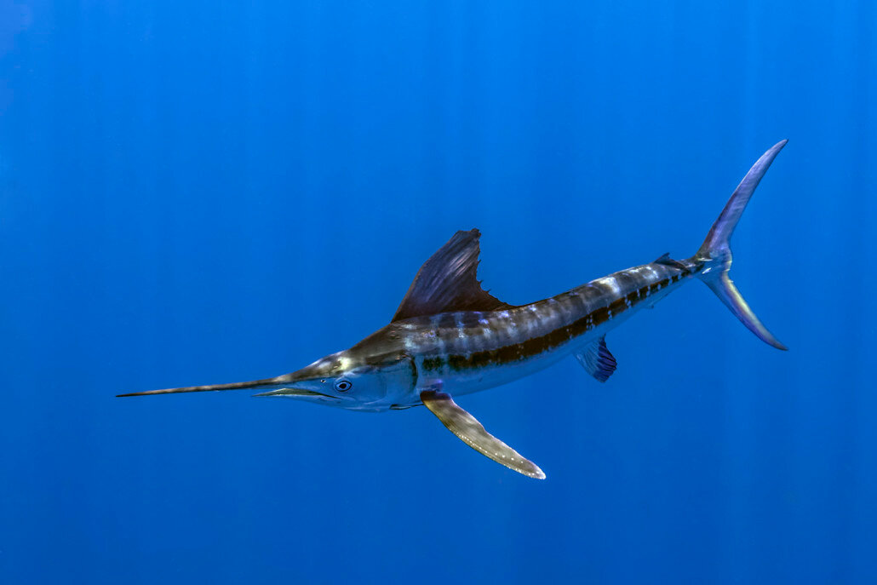

Slide 12
6 факт
В 1998 году Совет по защите природных ресурсов США опубликовал коммуникационный план, чтобы повысить осведомленность об истощении этого поистине великолепного вида. Кампания имела чрезвычайно успешный лозунг «Дайте мечам передохнуть». Это была настолько успешная компания, что 750 американских шеф-поваров удалили рыбу-меч из своего меню.

Slide 13
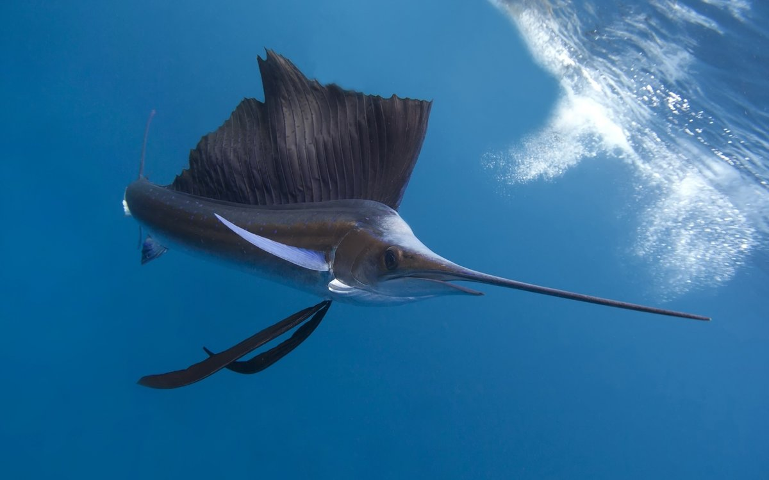

Slide 14
Спасибо за внимание!

